Slide 1

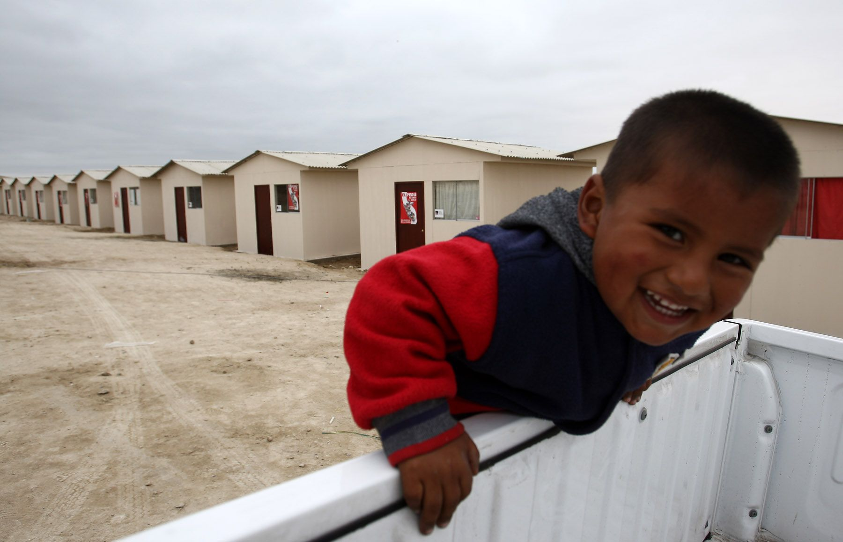
DIRECCIÓN GENERAL DE PROGRAMAS Y PROYECTOS
EN VIVIENDA Y URBANISMO
MÓDULO BÁSICO - MOBA
25 de Abril de 2017

Slide 2

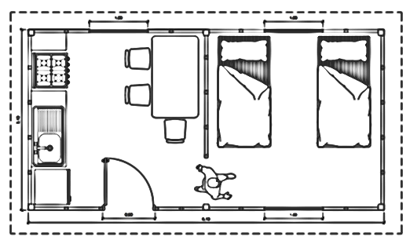
MÓDULO BÁSICO - MOBA
MÓDULO BÁSICO EN TERRENOS PROPIOS EN ZONA SEGURA
Para damnificados que se ubiquen en zona de riesgo bajo, medio o mitigable, con viviendas colapsadas o inhabitables según catastro de daños de COFOPRI. No reubicación.
Los damnificados podrán postular al programa Techo Propio para obtener BFH - Construcción en Sitio Propio (CSP) cumpliendo los requisitos.
Área de 18m² (5 personas)
Condiciones de confort de acuerdo al clima de la zona.
Condiciones de seguridad/protección.
Estructura sencilla, modular.
No considera baño ni cocina.
Presupuesto asignado: S/ 87´015,000.00
Cantidad aprox. 16,800 und. a S/ 5,000 c/u
CARACTERÍSTICAS TÉCNICAS
Área: 18.00 m²
Diseño: Modular
Muros: Estructura de madera con revestimiento de Paneles PVC.
Techo: cobertura polipropileno
Beneficios del material:
- Cero mantenimiento
- Duradero en su vida útil
- No desprende micropartículas cancerígenas
- Resistencia a la humedad al 100%
- Es amigable con el medio ambiente
Costo Referencial por unidad: S/. 5,000 inc IGV, puesto en Lima. Flete: s/ 150 aprox
TOTAL: 17,484 UNIDADES

